Slide 1

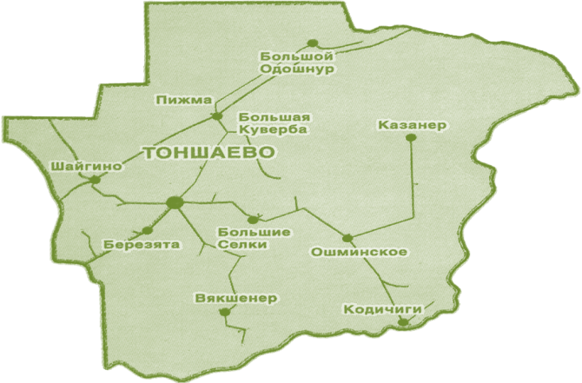
«Бюджет для граждан
Тоншаевского муниципального округа»
подготовлен на основании проекта решения Совета депутатов Тоншаевского муниципального округа Нижегородской области «Об утверждении отчета об исполнении бюджета Тоншаевского муниципального округа за 2021 год»

Slide 2
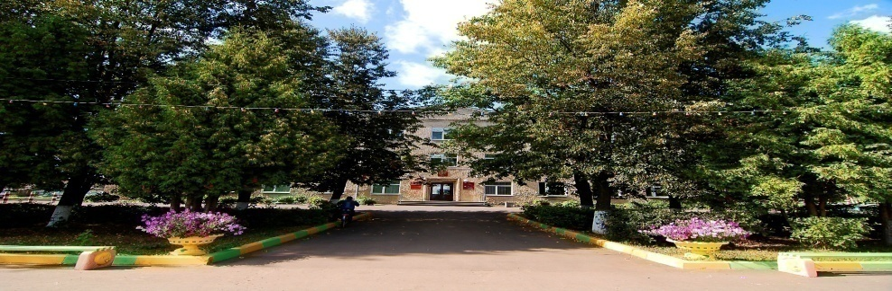
Уважаемые жители Тоншаевского муниципального округа!
В целях реализации принципа прозрачности, открытости бюджета Тоншаевского муниципального округа и информирования жителей о расходовании средств бюджета разработан «Бюджет для граждан» по исполнению бюджета Тоншаевского муниципального округа Нижегородской области за 2021 год.
Представленная в доступной и понятной форме информация предназначена для широкого круга пользователей с учетом целевых групп. Обеспечения полного и доступного информирования граждан о бюджете округа.
Информация позволит гражданам составить представление об источниках формирования доходов бюджета круга, направлениях расходования бюджетных средств в 2021 году и сделать выводы об эффективности использования бюджетных средств.

Slide 3
Введение
Слово «бюджет» происходит от старонормандского «bougette» – кошелёк, сумка, кожаный мешок, мешок с деньгами. В настоящее время термин утратил своё первоначальное значение, поскольку «бюджет» в современном понимании уже не обозначает «копилку» - физическую или счёт в банке, в которой хранятся средства.
Сегодня бюджет необходимо рассматривать как оформленный документально план поступлений и выплат. Так, например, бюджет Тоншаевского муниципального округа, ежегодно утверждаемый Советом депутатов Тоншаевского муниципального округа, в самом простом понимании представляет собой перечень источников поступлений (доходная часть бюджета), перечень направлений расходования поступающих средств (расходная часть бюджета), а также их ожидаемые годовые значения.
Общий объём бюджета не означает, что указанная сумма собрана за счет налогов и иных поступлений и по состоянию на начало года хранится на каком-либо счёте, а в течение года расходуется. В действительности поступление и расходование средств «растянуто» в течение года и осуществляется приблизительно равномерно. Этот процесс называется «исполнением бюджета». Так, различают исполнение бюджета по доходам (поступление в течение времени средств от уплаты налогов и сборов, безвозмездных поступлений на единый счёт бюджета) и исполнение бюджета по расходам (выплаты в течение времени средств с единого счёта бюджета).
Если доходы бюджета превышают расходы, это значит, что бюджет сформирован с профицитом, если же наоборот – расходы превышают доходы, значит бюджет дефицитный. Наличие дефицита бюджета не означает, что какие-либо из запланированных расходов не будут оплачены. Все принятые в бюджете обязательства должны быть исполнены, однако оплата некоторых расходов будет осуществлена не за счёт доходов, а за счёт источников финансирования дефицита бюджета. К таковым относятся: банковские кредиты, бюджетные кредиты (кредиты, полученные от других бюджетов), остатки на счете бюджета (неиспользованные средства прошлого года) и иные источники.
Размер дефицита бюджета жёстко ограничен Бюджетным кодексом. Предельный размер дефицита местных бюджетов не может превышать 10% общего объема доходов без учёта безвозмездных поступлений.

Slide 4
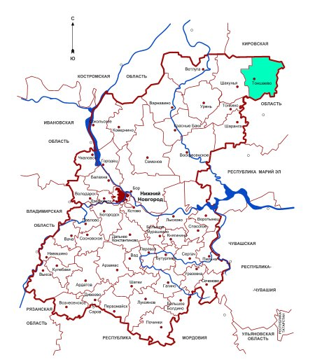
Характеристика Тоншаевского муниципального округа Нижегородской области
Первое письменное упоминание о Тоншаевском муниципальном округе относится к 1685 году.
В результате всероссийской реформы летом 1929 года Тоншаевская волость была переименована в Тоншаевский район Нижегородского края.
Тоншаевский муниципальный округ Нижегородской области расположен на севере Нижегородской области, административным центром является рабочий поселок Тоншаево. Расстояние от административного центра до Нижнего Новгорода составляет 300 км.
Территория Тоншаевского муниципального округа занимает 2350 кв. км., 3,06 % площади Нижегородской области, 7 место среди муниципальных и городских округов Нижегородской области. С севера, востока и юга с районами Кировской области: Шабалинский, Свечинским, Котельничским, Тужинским и Кикнурским. На западе – городской округ Шахунья.
На территории округа проживает 17,81 тыс. человек (на 01.01.2022 г.)

Slide 5
Основные понятия, термины и определения
Безвозмездные поступления в бюджет – межбюджетные трансферты (средства), предоставляемые одним бюджетом другому. Межбюджетные трансферты формируют значительную часть бюджетов всех уровней.
Межбюджетные трансферты подразделяются на дотации, субсидии, субвенции.
Дотации предоставляются на безвозмездной и безвозвратной основе без установления направлений и (или) условий их использования, т.е. направляются на цели, определяемые получателем самостоятельно. Дотации обычно называют «нецелевыми межбюджетными трансфертами».
Субсидии предоставляются на поддержку реализации полномочий, исполнение которых закреплено за получателем субсидий. Субсидии обычно предоставляются на условиях софинансирования – это означает, что получатель субсидии должен за счёт собственных средств предусмотреть определенную долю финансирования (обычно от 5% до 50%) на те же цели.
Субвенции предоставляются на осуществление переданных полномочий, то есть полномочий, которые не закреплены за получателем субвенции. Например, полномочия по организации общедоступного и бесплатного дошкольного образования в муниципальных дошкольных образовательных организациях, общедоступного и бесплатного дошкольного, начального общего, основного общего, среднего общего образования в муниципальных общеобразовательных организациях, обеспечение дополнительного образования детей в муниципальных общеобразовательных организациях (далее - полномочия в сфере общего образования) относятся к полномочиям субъектов Российской Федерации и в обычной ситуации должны исполняться органами государственной власти субъектов Федерации. Указанные полномочия были переданы для исполнения округу. Для исполнения данных полномочий округу предоставляются субвенции. Таким образом, полномочия в сфере общего образования полностью обеспечиваются за счет средств бюджета субъекта.
Остальная доля доходов бюджета – налоговые и неналоговые доходы (обычно именуются «собственными доходами»).

Slide 6
Исполнение бюджета
– процесс сбора и учета доходов и осуществление расходов на основе сводной бюджетной росписи и кассового плана
Основные этапы исполнения бюджета:
исполнение бюджета по доходам - обеспечение полного и своевременного поступления в бюджет налогов, сборов, доходов от использования имущества и других обязательных платежей, в соответствии с утвержденными бюджетными назначениями
исполнение бюджета по расходам - обеспечение последовательного финансирования мероприятий, предусмотренных решением о бюджете, в пределах утвержденных сумм с целью исполнения принятых муниципальным образованием расходных обязательств

Slide 7
Доходы бюджета
– это безвозмездные и безвозвратные поступления денежных средств в бюджет
Налоговые доходы
Поступления от уплаты налогов, установленные Налоговым
Кодексом РФ, законодательством
Нижегородской области и
решениями Совета депутатов Тоншаевского муниципального округа Нижегородской области
налог на доходы физических лиц;
акцизы;
земельный налог;
налог на имущество физических лиц;
другие налоги.
Неналоговые доходы
Поступления от уплаты пошлин и сборов, установленных законодательством РФ, нормативными правовыми актами Тоншаевского муниципального округа
доходы от использования и продажи муниципального имущества и земли;
плата за негативное воздействие на окружающую среду;
штрафы за нарушение законодательства;
иные неналоговые доходы.
Безвозмездные поступления
Поступления от других бюджетов бюджетной системы, граждан и организаций
дотации
субсидии
субвенции
безвозмездные поступления от физических и юридических лиц
- иные межбюджетные трансферты.

Slide 8








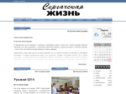



Распределение расходов по основным функциям
Расходы бюджета – выплачиваемые из бюджета денежные средства, за исключением средств, являющихся источниками финансирования дефицита бюджета.
Формирование расходов осуществляется в соответствии с расходными обязательствами, законодательно закрепленными за соответствующими уровнями бюджетов.
Принципы формирования расходов бюджета: по разделам (подразделам) функциональной структуры, по ведомствам, по муниципальным программам.
Формирование расходов по разделам классификации расходов
0100 ОБЩЕГОСУДАРСТВЕННЫЕ
ВОПРОСЫ
0500
ЖИЛИЩНО-
КОММУНАЛЬНОЕ
ХОЗЯЙСТВО
1000
СОЦИАЛЬНАЯ
ПОЛИТИКА
0200
НАЦИОНАЛЬНАЯ
ОБОРОНА
0600
ОХРАНА ОКРУЖАЮЩЕЙ СРЕДЫ
1100
ФИЗИЧЕСКАЯ КУЛЬТУРА, СПОРТ
0300
НАЦИОНАЛЬНАЯ
БЕЗОПАСНОСТЬ И ПРАВООХРАНИТЕЛЬНАЯ ДЕЯТЕЛЬНОСТЬ
1200
СРЕДСТВА МАССОВОЙ ИНФОРМАЦИИ
0700
ОБРАЗОВАНИЕ
0800
КУЛЬТУРА И
КИНЕМАТОГРАФИЯ
1300
ОБСЛУЖИВАНИЕ
ГОСУДАРСТВЕННОГО
И МУНИЦИПАЛЬНОГО ДОЛГА
0400
НАЦИОНАЛЬНАЯ
ЭКОНОМИКА

Slide 9





Сбалансированность бюджета, дефицит, профицит
Сбалансированность бюджета по доходам и расходам – основополагающее требование, предъявляемое к органам исполнительной власти и органам местного самоуправления
Бездефицитный бюджет
доходы = расходы
Доходы
Расходы
Доходы
Расходы
Доходы
Расходы
Дефицит
Расходы>Доходы
В случае превышения расходов над доходами образуется дефицит бюджета(необходимы источники покрытия дефицита)
Профицит
Доходы>Расходы
В случае превышения доходов над расходами образуется профицит бюджета (можно накапливать резервы)

Slide 10
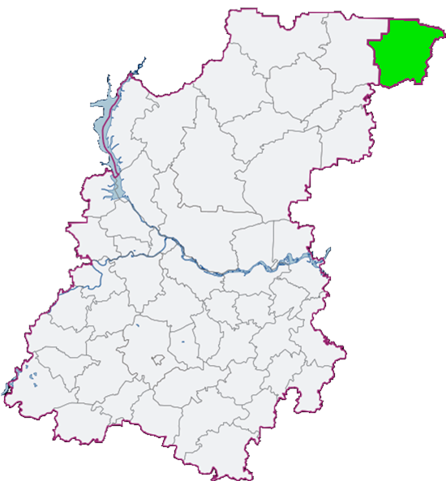

Показатели, характеризующие Тоншаевский муниципальный округ за 2021 год
Площадь 2350 кв.км.
Численность населения 17956 человек
Муниципальные учреждения - 30,
в том числе:
Казенные - 1
Автономные - 4
Бюджетные - 25

Slide 11
Характеристика Тоншаевского муниципального округа
Наименование показателя | 2019 год | 2020 год | 2021 год прогноз | 2021 год факт | % исполнения 2021 г. | Темп роста к уровню 2020 года
Отгружено товаров собственного производства, выполнено работ и услуг собственными силами по полному кругу организаций, млн. руб. | 2208,0 | 2943,2 | 2751,3 | 4357,7 | 158,4 | 148,1
Отгружено товаров собственного производства , выполненных работ на 1 жителя округа в тыс. руб. | 120,8 | 162,6 | 154,2 | 244,7 | 158,7 | 150,5
Фонд оплаты труда всего, млн. руб. | 1611,4 | 1683,3 | 1738,5 | 1834,3 | 105,5 | 109,0
Численность постоянного населения (среднегодовая), чел. | 18423 | 18189 | 17841 | 17956 | 100,6 | 98,7
Прибыль прибыльных предприятий округа млн. руб. | 13,9 | 12,2 | 14,6 | 420,3 | 2878,8 | 3445,1
Индекс потребительских цен % | 104,4 | 103,9 | 103,9 | 107,0 | 103,0 | 103,0
Средняя заработная плата по округу, руб. | 22232,5 | 23075,1 | 23781,2 | 25145,7 | 105,7 | 105,7
Инвестиции в основной капитал, млн. руб. | 310,1 | 357,7 | 53,9 | 363,7 | 674,8 | 101,7

Slide 12

Динамика показателей социально-экономического развития Тоншаевского муниципального округа

Slide 13
Динамика показателей социально-экономического развития Тоншаевского муниципального округа (продолжение)

Slide 14
Исполнение бюджета Тоншаевского муниципального округа
 | Исполнено за 2020 год | Уточненный план на 2021 год | Исполнено за 2021 год | % исполнения за 2021 год к плану | % исполнения 2021 года к 2020 году
ДОХОДЫ | 768229,1 | 758469,3 | 757211,1 | 99,8 | 98,6
Налоговые и неналоговые доходы | 219885,8 | 227557,8 | 229856,0 | 101,0 | 104,5
Безвозмездные поступления | 548343,3 | 530911,5 | 527355,1 | 99,3 | 96,2
РАСХОДЫ | 762679,3 | 773448,9 | 755943,7 | 97,7 | 99,1
ДЕФИЦИТ (-), ПРОФИЦИТ (+) | +5549,8 | +14979,6 | +1267,4 | - | -

Slide 15
Динамика изменений доходов, расходов и дефицита (профицита) бюджета Тоншаевского муниципального округа, тыс.рублей
Исполнение бюджета округа за 2021 год - по доходам в сумме 757211,1 тысяч рублей, по расходам в сумме 755943,7 тысяч рублей, профицит бюджета округа – 1267,4 тысячи рублей

Slide 16
Исполнение бюджета округа по доходам за
2019 -2021 год, тысяч рублей
В 2021 году бюджет Тоншаевского муниципального округа по доходам исполнен в сумме 757211,1 тыс.рублей или 99,83% к плановым назначениям

Slide 17
Исполнение бюджета округа по расходам за 2019-2021 год, тысяч рублей
В 2021 году бюджет Тоншаевского муниципального округа по расходам исполнен в сумме 755943,7 тысяч рублей или 97,74% к плановым значениям

Slide 18
Структура доходов бюджета Тоншаевского муниципального округа за 2021 год, тысяч рублей

Slide 19
Налоговые доходы бюджета Тоншаевского муниципального округа за 2021 год, тысяч рублей
 | 2020 г. | 2021 год |  |  | % исполнения
 |  | Первоначальный план | Уточненный план | Исполнение | к первоначальному плану 2021 | к уточненному плану 2021 | 2021 года к 2020 году
Налоговые доходы всего, из них: | 207763,7 | 218864,3 | 216224,3 | 217340,1 | 99,3 | 100,5 | 104,6
Налог на доходы физических лиц | 170448,8 | 181743,2 | 175105,2 | 175107,0 | 96,3 | 100,0 | 102,7
Акцизы по подакцизным товарам (продукции) | 12605,5 | 14014,2 | 14014,2 | 15113,9 | 107,8 | 107,8 | 119,9
Налог, взимаемый в связи с применением упрощенной системы налогообложения | 11982,0 | 9707,9 | 14765,9 | 14767,1 | 152,1 | 65,7 | 123,2
Единый налог на вмененный доход для отдельных видов деятельности | - | 1121,3 | 733,3 | 734,2 | 66,3 | 100,0 | -
Единый сельскохозяйственный налог | - | - | - | 9,2 | - | - | -
Налог, взимаемый в связи с применением патентной системы налогообложения | - | 464,1 | 289,1 | 289,6 | 62,4 | 100,2 | -
Налог на имущество физических лиц | 2759,0 | 3327,2 | 3223,2 | 3223,9 | 96,9 | 100,0 | 116,8
Земельный налог | 7015,7 | 7377,7 | 6941,7 | 6942,9 | 94,1 | 100,0 | 99,0
Государственная пошлина | 2952,7 | 1108,7 | 1151,7 | 1152,3 | 103,9 | 100,0 | 39,2

Slide 20
Неналоговые доходы бюджета Тоншаевского муниципального округа за 2021 год, тысяч рублей
 | 2020 г. | 2021 год |  |  | % исполнения
 |  | Первоначальный план | Уточненный план | Исполнение | к первоначальному плану 2021 | к уточненному плану 2021 | 2021 года к 2020 году
Неналоговые доходы, из них: | 12122,1 | 7753,0 | 11333,5 | 12515,9 | 161,4 | 110,4 | 103,2
Доходы, получаемые в виде арендной платы за земельные участки | 5296,8 | 4613,8 | 5129,8 | 5221,1 | 113,2 | 101,8 | 98,6
Доходы от сдачи в аренду имущества, находящегося в оперативном управлении органов государственной власти | 1725,5 | 1452,0 | 1464,0 | 1464,8 | 100,9 | 100,1 | 84,9
Прочие поступления от использования имущества, находящегося в собственности муниципальных округов | 38,0 | 38,4 | 1249,0 | 1249,1 | 3252,9 | 100,0 | 3287,1
Плата за негативное воздействие на окружающую среду | 83,0 | 83,7 | 28,7 | 28,9 | 100,7 | 100,7 | 34,8
Доходы от оказания платных услуг (работ) и компенсации затрат государства | 38,3 | - | 339,6 | 893,3 | 34,5 | 263,0 | 2332,4
Доходы от реализации имущества, находящегося в оперативном управлении учреждений | 177,1 | 100,0 | 45,0 | 45,3 | 45,3 | 100,7 | 25,6
Доходы от продажи земельных участков, находящихся в государственной и муниципальной собственности | 3865,5 | 1100,0 | 1929,4 | 1929,6 | 175,4 | 100,0 | 49,9
Штрафы, санкции | 891,4 | 365,1 | 547,1 | 1079,2 | 197,2 | 197,2 | 121,1
Прочие неналоговые доходы | 6,3 | - | 600,9 | 604,6 | - | 100,6 | 9596,8

Slide 21
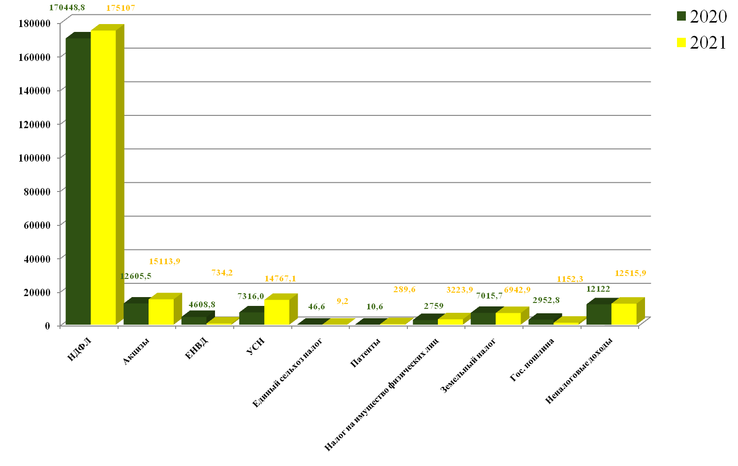
Динамика исполнения собственных доходов бюджета округа

Slide 22
Безвозмездные поступления в бюджет Тоншаевского муниципального округа за 2021 год, тысяч рублей
 | 2020 г. | 2021 |  |  | % исполнения
 |  | Первоначальный план | Уточненный план | Исполнение | к первоначальному плану 2021 | к уточненному плану 2021 | 2021 года к 2020 году
Безвозмездные поступления, из них | 548343,3 | 364069,5 | 530911,5 | 527355,1 | 144,8 | 99,3 | 96,2
Дотация | 132851,1 | 132086,2 | 132086,2 | 132086,2 | 100,0 | 100,0 | 99,4
Субсидии | 163787,1 | 33434,0 | 185016,1 | 182188,1 | 544,9 | 98,5 | 111,2
Субвенции | 241609,6 | 198549,3 | 207307,2 | 206578,8 | 104,0 | 99,6 | 85,5
Иные межбюджетные трансферты | 9725,1 | - | 7614,8 | 7614,8 | - | 100,0 | 78,36
Безвозмездные поступления от негосударственных организаций | 692,4 | - | - | - | - | - | -
Прочие безвозмездные поступления | 376,6 | - | - | - | - | - | -
Возврат остатков субсидий, субвенций и иных межбюджетныых трансфертов прошлых лет | - 698,6 | - | - 1112,8 | - 1112,8 | - | - | -

Slide 23
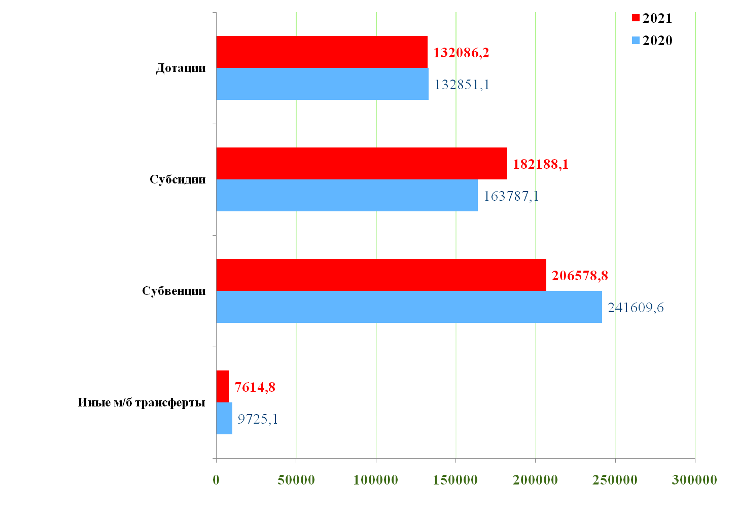
Безвозмездные поступления бюджета округа

Slide 24
Структура расходов бюджета Тоншаевского муниципального округа в 2021 году, тысяч рублей

Slide 25
Сведения о расходах бюджета округа по разделам и подразделам за 2021 год, тысяч рублей
Раздел | Наименование | 2020 г. | 2021 |  |  | % исполнения
 |  |  | Первоначальный план | Уточненный план | Исполнение | к первоначальному плану 2021 | к уточненному плану 2021 | 2021 года к 2020 году
0100 | Общегосударственные вопросы | 78897,1 | 76417,8 | 83743,6 | 81048,3 | 106,1 | 96,8 | 102,7
0102 | Функционирование высшего должностного лица субъекта Российской Федерации и муниципального образования | 7036,9 | 1785,5 | 1994,8 | 1994,8 | 111,7 | 100,0 | 28,3
0103 | Функционирование законодательных (представительных) органов государственной власти и представительных органов муниципальных образований | 1002,8 | 1781,2 | 1778,3 | 1581,0 | 88,8 | 88,9 | 157,6
0104 | Функционирование Правительства Российской Федерации, | 33527,6 | 36111,8 | 37196,9 | 36896,2 | 102,2 | 99,2 | 110,0
0105 | Судебная система | 1,8 | 16,3 | 16,3 | 1,6 | 9,8 | 9,8 | 88,9
0106 | Обеспечение деятельности финансовых, налоговых и органов финансового (финансово-бюджетного) надзора | 9557,9 | 9521,7 | 10886,7 | 9953,7 | 104,5 | 91,4 | 104,1
0111 | Резервные фонды |  | 1041,2 | 246,5 | - | -
0113 | Другие общегосударственные вопросы | 27770,1 | 26160,1 | 31624,1 | 30621,0 | 117,0 | 96,8 | 110,3

Slide 26
Сведения о расходах бюджета округа по разделам и подразделам за 2021 год, тысяч рублей (продолжение)
раздел | Наименование | 2020 г. | 2021 |  |  | % исполнения
 |  |  | Первоначальный план | Уточненный план | Исполнение | к первоначальному плану 2021 | к уточненному плану 2021 | 2021 года к 2020 году
0200 | Национальная оборона | 1083,3 | 704,0 | 704,0 | 704,0 | 100,0 | 100,0 | 65,0
0203 | Мобилизационная и вневойсковая подготовка | 1083,3 | 704,0 | 704,0 | 704,0 | 100,0 | 100,0 | 65,0
0300 | Национальная безопасность | 11726,3 | 13817,9 | 16299,7 | 13271,4 | 96,0 | 81,4 | 113,2
0309 | Защита населения и территории от чрезвычайных ситуаций природного и техногенного характера, гражданская оборона | 5402,0 | 5552,1 | 5808,5 | 5585,2 | 100,6 | 96,2 | 103,3
0310 | Обеспечение пожарной безопасности | 6324,3 | 8265,8 | 10491,2 | 7686,2 | 93,0 | 73,3 | 121,5
0400 | Национальная экономика | 64127,2 | 36358,4 | 57735,3 | 55960,5 | 153,9 | 96,9 | 87,3
0405 | Сельское хозяйство | 6341,4 | 10441,6 | 8466,0 | 8461,6 | 81,0 | 99,9 | 133,4
0408 | Транспорт | 950,0 | 800,0 | 950,0 | 949,7 | 118,7 | 99,9 | 99,9
0409 | Дорожное хозяйство (дорожные фонды) | 42196,5 | 14114,2 | 38576,1 | 36959,8 | 261,9 | 95,8 | 87,6
0410 | Связь и информатика | 3005,5 | 651,8 | 592,1 | 532,7 | 81,7 | 90,0 | 17,7
0412 | Другие вопросы в области национальной экономики | 11633,8 | 10350,8 | 9151,1 | 9056,7 | 87,5 | 99,0 | 77,8
0500 | Жилищно-коммунальное хозяйство | 159275,4 | 27255,7 | 152345,1 | 149072,0 | 546,9 | 97,8 | 93,6
0501 | Жилищное хозяйство | 116336,7 | 2663,5 | 117249,8 | 116075,7 | 4358,0 | 99,0 | 99,8
0502 | Коммунальное хозяйство | 8416,0 | 2020,0 | 6615,3 | 5415,3 | 268,1 | 81,9 | 64,3
0503 | Благоустройство | 34341,4 | 21787,3 | 28272,9 | 27373,9 | 125,6 | 96,8 | 79,7
0505 | Другие вопросы в области жилищно-коммунального хозяйства | 181,3 | 784,9 | 207,1 | 207,1 | 26,4 | 100,0 | 114,2

Slide 27
Сведения о расходах бюджета округа по разделам и подразделам за 2021 год, тысяч рублей (продолжение)
раздел | наименование | 2020 г. | 2021 |  |  | % исполнения
 |  |  | Первоначальный план | Уточненный план | Исполнение | к первоначальному плану 2021 | к уточненному плану 2021 | 2021 года к 2020 году
0600 | Охрана окружающей среды | 980,4 | 350,0 | 740,6 | 740,6 | 211,6 | 100,0 | 75,5
0602 | Сбор, удаление отходов и очистка сточных вод | 980,4 | 350,0 | 740,6 | 740,6 | 211,6 | 100,0 | 75,5
0700 | Образование | 347623,5 | 324850,4 | 354586,2 | 350564,7 | 107,9 | 98,8 | 100,8
0701 | Дошкольное образование | 112414,3 | 103638,4 | 110109,1 | 109961,0 | 106,1 | 99,9 | 97,8
0702 | Общее образование | 189712,8 | 172580,3 | 195436,4 | 191742,4 | 111,1 | 98,1 | 101,1
0703 | Дополнительное образование детей | 16056,4 | 15116,1 | 15671,1 | 15669,3 | 103,6 | 99,9 | 97,6
0707 | Молодежная политика | 5465,0 | 7927,9 | 8216,4 | 8216,4 | 103,6 | 100,0 | 150,3
0709 | Другие вопросы в области образования | 23975,0 | 25587,7 | 25153,2 | 24975,6 | 97,6 | 99,3 | 104,2
0800 | Культура и кинематография | 77796,8 | 78626,4 | 79767,1 | 79766,0 | 101,4 | 100,0 | 102,5
0801 | Культура | 56562,2 | 54023,8 | 55080,6 | 55080,6 | 102,0 | 100,0 | 97,4
0802 | Кинематография | 191,8 | 394,5 | 305,0 | 305,0 | 77,3 | 100,0 | 159,0
0804 | Другие вопросы в области культуры, кинематографии | 21042,8 | 24208,1 | 24381,5 | 24380,4 | 100,7 | 100,0 | 115,9
1000 | Социальная политика | 15899,0 | 22425,9 | 21594,5 | 18897,1 | 84,3 | 87,5 | 118,8
1001 | Пенсионное обеспечение | 3692,2 | 7646,0 | 7212,2 | 4931,5 | 64,5 | 68,4 | 133,6
1003 | Социальное обеспечение населения | 470,8 | 1379,0 | 569,3 | 500,4 | 36,3 | 87,9 | 106,3
1004 | Охрана семьи и детства | 11077,8 | 12866,4 | 13180,1 | 12858,6 | 99,9 | 97,6 | 116,1
1006 | Другие вопросы в области социальной политики | 658,2 | 534,5 | 632,9 | 606,6 | 113,5 | 95,8 | 92,2

Slide 28
Сведения о расходах бюджета округа по разделам и подразделам за 2021 год, тысяч рублей (продолжение)
раздел | наименование | 2020 г. | 2021 |  |  | % исполнения
 |  |  | Первоначальный план | Уточненный план | Исполнение | к первоначальному плану 2021 | к уточненному плану 2021 | 2021 года к 2020 году
1100 | Физическая культура и спорт | 2656,7 | 1440,0 | 2765,6 | 2753,2 | 191,2 | 99,6 | 103,6
1102 | Массовый спорт | 2656,7 | 1440,0 | 2765,6 | 2753,2 | 191,2 | 99,6 | 103,6
1200 | Средства массовой информации | 2297,8 | 2435,3 | 3159,3 | 3159,3 | 129,7 | 100,0 | 137,5
1202 | Периодическая печать и издательства | 2297,8 | 2435,3 | 3159,3 | 3159,3 | 129,7 | 100,0 | 137,5
1300 | Обслуживание государственного и муниципального долга | 10,6 | 5,0 | 8,0 | 6,7 | 134,0 | 83,8 | 63,2
1301 | Обслуживание государственного внутреннего и муниципального долга | 10,6 | 5,0 | 8,0 | 6,7 | 134,0 | 83,8 | 63,2
1400 | Межбюджетные трансферты бюджетам муниципальных образований общего характера | 305,2 | - | - | - | - | - | -
1403 | Прочие межбюджетные трансферты общего характера | 305,2 | - | - | - | - | - | -

Slide 29
Структура расходов бюджета округа по муниципальным программам м непрограммным направлениям деятельности
Расходы по 21 муниципальным программам на сумму 645,5 млн. руб. (85,4% всех расходов)
Непрограммные расходы 110,5 млн. руб. (14,6% всех расходов)
Всего расходов бюджета округа за 2021 г. – 755,9
млн. руб.
Программные расходы распределены исходя из
необходимости достижения и запланированных индикаторов и конечных результатов по муниципальным программам Тоншаевского муниципального округа
Непрограммные расходы – расходы, не вошедшие в мероприятия муниципальных программ

Slide 30
Финансирование муниципальных программ
в 2021 году, тысяч рублей
Наименование муниципальных программ | 2020 г. | 2021 г. |  |  | % исполнения
 |  | Первоначальный план | Уточненный план | Исполнение | к первоначальному плану 2021 | к уточненному плану 2021 | 2021 года к 2020 году
Развитие образования Тоншаевского муниципального округа Нижегородской области | 344385,1 | 323988,0 | 352631,2 | 348288,4 | 107,5 | 98,8 | 101,1
Развитие культуры Тоншаевского муниципального округа Нижегородской области | 83173,8 | 83377,4 | 84648,2 | 84647,0 | 101,5 | 100,0 | 101,8
Развитие агропромышленного комплекса Тоншаевского муниципального округа Нижегородской области | 6229,3 | 10640,7 | 13049,5 | 13045,4 | 122,6 | 100,0 | 209,4
Защита населения и территорий от чрезвычайных ситуаций, обеспечение пожарной безопасности и безопасности людей на водных объектах в Тоншаевском муниципальном округе Нижегородской области | 14417,8 | 14170,2 | 16619,6 | 13582,0 | 95,8 | 81,7 | 94,2
Управление муниципальным имуществом Тоншаевского муниципального округа Нижегородской области | 2490,4 | 2480,1 | 4058,7 | 3951,1 | 159,3 | 97,3 | 158,6
Управление муниципальными финансами Тоншаевского муниципального округа Нижегородской области | 12775,7 | 11712,7 | 13077,6 | 12141,6 | 103,7 | 92,8 | 95,0
Содействие занятости населения Тоншаевского муниципального округа Нижегородской области | 484,0 | 391,0 | 391,0 | 388,4 | 99,3 | 99,3 | 80,2
Развитие предпринимательства Тоншаевского муниципального округа Нижегородской области | 6488,7 | 7415,8 | 7415,8 | 7415,8 | 100,0 | 100,0 | 114,3

Slide 31
Финансирование муниципальных программ
в 2021 году, тысяч рублей (продолжение)
Наименование муниципальных программ | 2020 г. | 2021 |  |  | % исполнения
 |  | Первоначальный план | Уточненный план | Исполнение | к первоначальному плану 2021 | к уточненному плану 2021 | 2021 года к 2020 году
Обеспечение граждан Тоншаевского муниципального округа Нижегородской области доступным и комфортным жильем | 116281,9 | 2602,7 | 116834,3 | 116357,1 | 4470,6 | 99,6 | 100,1
Формирование современной городской среды на территории Тоншаевского муниципального округа | 10865,8 | 6824,3 | 7620,7 | 7620,7 | 111,7 | 100,0 | 70,1
Развитие физической культуры, спорта и молодежной политики в Тоншаевском муниципальном округе Нижегородской области | 2716,7 | 1500,0 | 2565,6 | 2553,2 | 170,2 | 99,5 | 94,0
Профилактика насилия и жестокого обращения с детьми, безнадзорности и правонарушений несовершеннолетних в Тоншаевском муниципальном округе | 60,0 | 60,0 | 60,0 | 60,0 | 100,0 | 100,0 | 100,0
Профилактика преступлений и иных правонарушений в Тоншаевском муниципальном округе | 50,0 | 60,0 | 60,0 | 60,0 | 100,0 | 100,0 | 120,0
Повышение безопасности дорожного движения в Тоншаевском муниципальном округе Нижегородской области | 11101,7 | 50,0 | 25373,1 | 24730,5 | 49461,0 | 97,5 | 445,5
Комплексные меры противодействия злоупотреблению наркотиками и их незаконному обороту | 60,0 | 60,0 | 60,0 | 60,0 | 100,0 | 100,0 | 100,0

Slide 32
Финансирование муниципальных программ
в 2021 году, тысяч рублей (продолжение)
Наименование муниципальных программ | 2020 г. | 2021 |  |  | % исполнения
 |  | Первоначальный план | Уточненный план | Исполнение | к первоначальному плану 2021 | к уточненному плану 2021 | 2021 года к 2020 году
Профилактика терроризма и экстремизма на территории Тоншаевского муниципального округа | - | 130,0 | 205,0 | 205,0 | 159,7 | 100,0 | -
Информационная среда Тоншаевского муниципального округа | - | - | 3159,3 | 3159,3 | - | 100,0 | -
Устройство контейнерных площадок на территории Тоншаевского муниципального округа Нижегородской области | 839,6 | 520,0 | 517,3 | 517,3 | 99,5 | 100,0 | 61,6
Использование и охрана земель сельскохозяйственного назначения на территории Тоншаевского муниципального округа | 371,1 | 418,7 | 411,3 | 387,7 | 92,6 | 94,3 | 104,5
Комплексное развитие систем коммунальной инфраструктуры Тоншаевского муниципального округа Нижегородской области | - | - | 6838,6 | 5638,6 | - | 82,4 | -
Социальная поддержка граждан Тоншаевского муниципального округа Нижегородской области | - | - | 656,5 | 656,5 | - | 100,0 | -
Непрограммные расходы | 149887,7 | 118285,2 | 117195,6 | 110478,2 | 93,4 | 94,3 | 73,7
ВСЕГО РАСХОДОВ | 762679,3 | 584686,8 | 773448,9 | 755943,8 | 129,3 | 97,7 | 99,1

Slide 33
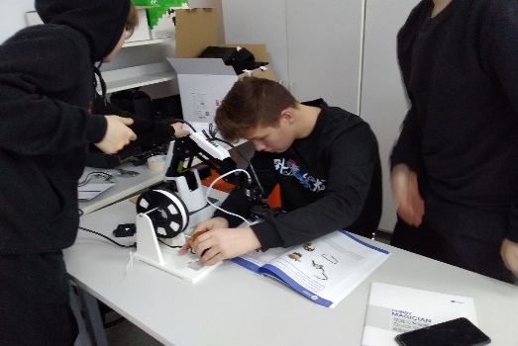
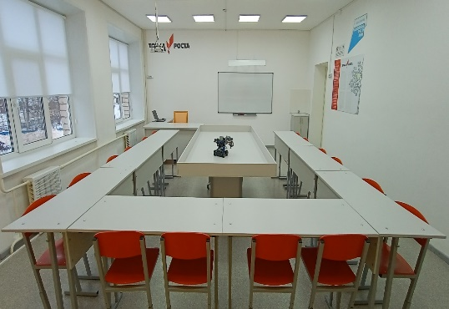
МП «Развитие образования Тоншаевского муниципального округа Нижегородской области»
Утверждена: постановлением администрации Тоншаевского муниципального района Нижегородской области № 165 от 12 ноября 2014 года «Об утверждении муниципальной программы «Развитие образования Тоншаевского муниципального округа Нижегородской области»
Координатор муниципальной программы: Отдел образования, спорта и молодежной политики администрации Тоншаевского муниципального округа Нижегородской области
Цель программы: Формировании на территории Тоншаевского муниципального округа образовательной системы, обеспечивающей доступность качественного образования, отвечающего потребностям инновационного развития экономики региона, ожиданиям общества и каждого гражданина.
Целевая группа программы:
- Дети дошкольного возраста;
- Учащиеся общеобразовательных учреждений;
- Обучающиеся дополнительного образования ;
- Работники образовательных учреждений
11 - дошкольных учреждения; количество детей -636
9 - общеобразовательных учреждения; количество обучающихся - 1803
3 - учреждения дополнительного образования; количество обучающихся - 998

Slide 34
Исполнение расходов в рамках реализации муниципальной программы развитие образования, тысяч рублей
Всего, в том числе расходы по подпрограммам (наименование подпрограммы) | План | Факт
Всего, в том числе по подпрограммам: | 352631,2 | 348288,4
Развитие общего образования | 308885,0 | 304721,5
Развитие дополнительного образования и воспитания детей и молодежи | 18623,0 | 18621,3
Развитие системы оценки качества образования и информационной прозрачности системы образования | 619,3 | 619,3
Ресурсное обеспечение сферы образования | 24035,2 | 23869,6
Социально-правовая защита детей | 468,7 | 456,7

Slide 35
Достигнутые результаты муниципальной программы
Наименование показателей | Ед. изм. | 2020 год | 2021 год план | 2021 год факт
Доступность дошкольного образования (отношение численности детей 3-7 лет, которым предоставлена возможность получать услуги дошкольного образования, к численности детей в возрасте 3-7 лет, скорректированный на численность детей | % | 100,0 | 100,0 | 100,0
Отношение среднего балла единого государственного экзамена (в расчете на 1 предмет) в ООО с лучшими результатами единого государственного экзамена к среднему баллу единого государственного экзамена (в расчете на 1 предмет) в ООО с худшими результатами единого государственного экзамена | отношение | 1,3375 | 1,335 | 1,5
Удельный вес численности населения в возрасте 5-18 лет, охваченного образованием, в общей численности населения в возрасте 5-18 лет | % | 100,0 | 99,5 | 100,0
Доля детей в возрасте 5-18 лет охваченных дополнительным | % | 75 | 76 | 85,1
Охват организованными формами отдыха и оздоровления детей школьного возраста | % | 7,2 | 70,0 | 81,2
Доля детей-сирот и детей, оставшихся без попечения родителей, воспитывающихся в семьях граждан, в общей численности детей сирот и детей, оставшихся без попечения родителей | % | 100 | 95,0 | 98,9
Доля детей-сирот и детей, оставшихся без попечения родителей, в общем количестве детей от 8 до 18 лет. | % | 1,0 | 1,0 | 1,0

Slide 36
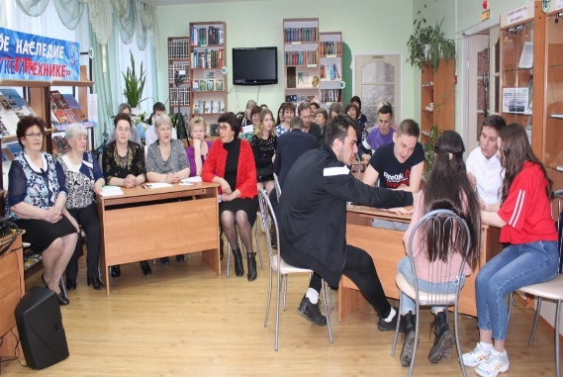
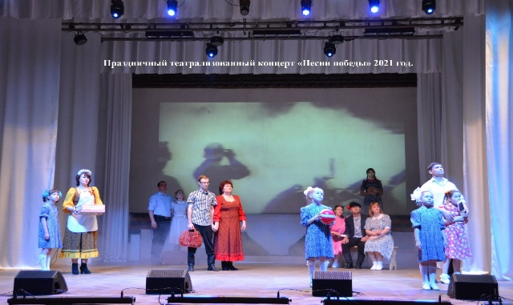
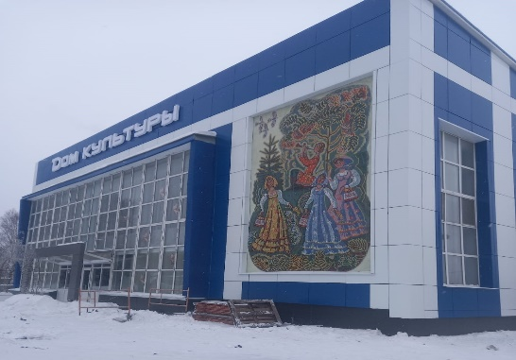
МП «Развитие культуры Тоншаевского муниципального округа Нижегородской области»
Утверждена: постановлением администрации Тоншаевского муниципального района Нижегородской области № 493 от 19 декабря 2017 года «Об утверждении муниципальной программы «Развитие культуры Тоншаевского муниципального округа Нижегородской области»
Координатор муниципальной программы: Отдел культуры, туризма и народно-художественных промыслов администрации Тоншаевского муниципального округа
Цель программы: Создание условий и возможностей для повышения роли культуры в воспитании и просвещении населения Тоншаевского муниципального округа Нижегородской области в ее лучших традициях и достижениях; сохранение культурного наследия округа и единого культурно-информационного пространства.
Целевая группа программы:
Жители Тоншаевского муниципального округа Нижегородской области

Slide 37
Исполнение расходов в рамках реализации муниципальной программы развитие культуры, тысяч рублей
Всего, в том числе расходы по подпрограммам (наименование подпрограммы) | план | факт
Всего, в том числе по подпрограммам: | 84648,2 | 84647,0
Развитие библиотечного обслуживания населения | 18092,9 | 18092,9
Развитие музейной деятельности | 2860,2 | 2860,2
Развитие культурно-досуговой деятельности | 33939,8 | 33939,8
Развитие дополнительного образования в сфере искусства | 4881,0 | 4881,0
Развитие внутреннего и въездного туризма | 492,7 | 492,7
Обеспечение реализации муниципальной программы | 24381,6 | 24380,4

Slide 38
Достигнутые результаты муниципальной программы
Наименование индикатора муниципальной программы | Ед.изм. | 2020 год | 2021 год план | 2021 год факт
Повышение уровня удовлетворенности граждан Тоншаевского муниципального округа качеством предоставления муниципальных услуг | % | 99,0 | 95,6 | 95,6
Охват населения библиотечным обслуживанием | % | 89,0 | 84,0 | 90,0
Увеличение доли представленных зрителю (во всех формах) музейных предметов в общем количестве музейных предметов основного фонда МУК Тоншаевского краеведческого музея | % к общему объему основного музейного фонда | 10,0 | 10,0 | 10,0
Увеличение посещаемости муниципального музея Тоншаевского муниципального округа | посещений на 1 жителя в год | 0,21 | 0,45 | 0,46
Увеличение числа посещений платных мероприятий (к уровню 2017 года) | проценты к предыдущему году | 7 | 15 | 3
Увеличение числа участников клубных формирований (к уровню 2017 года) | % к количеству детей | 3,5 | 4 | 0,76

Slide 39
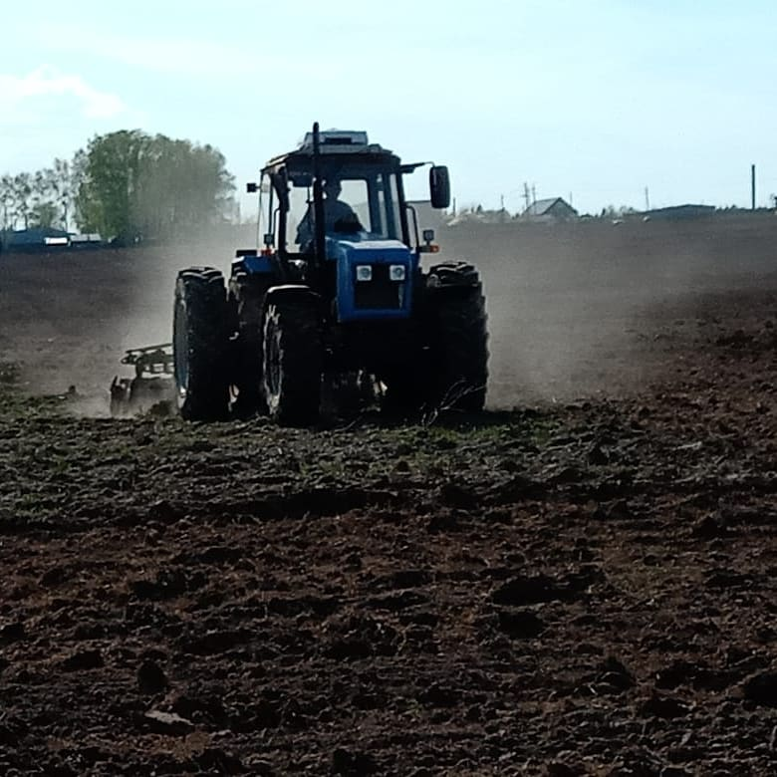
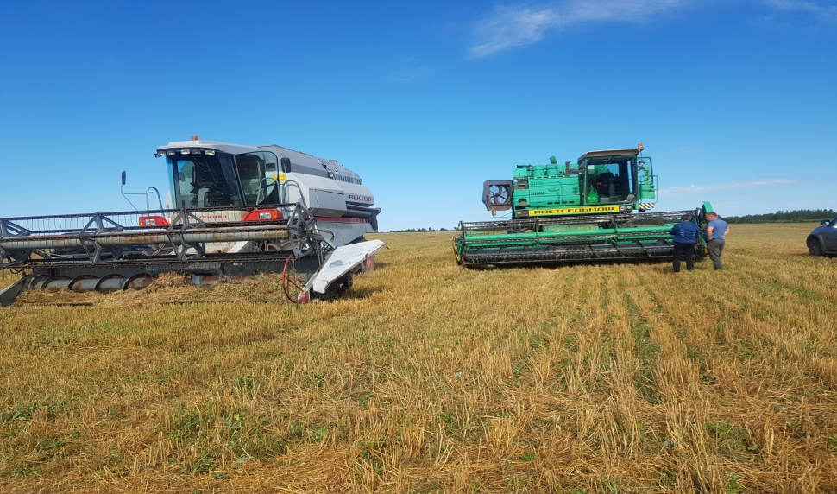
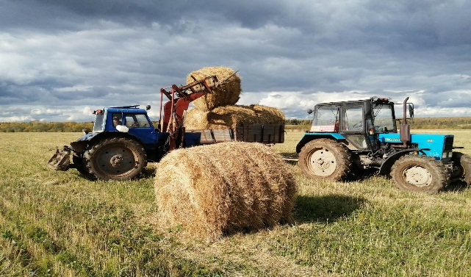
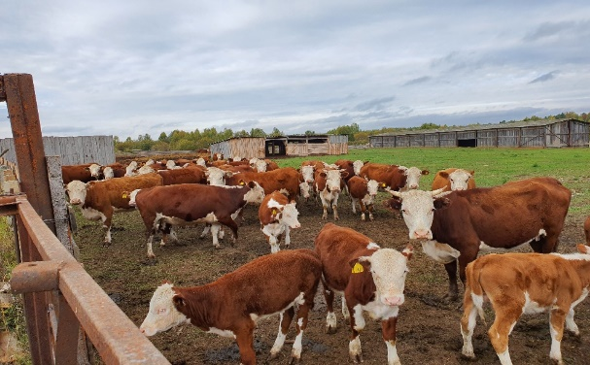
МП «Развитие агропромышленного комплекса Тоншаевского муниципального округа Нижегородской области»
Утверждена: постановлением администрации Тоншаевского муниципального района Нижегородской области № 115 от 21 июля 2014 года «Об утверждении муниципальной программы «Развитие агропромышленного комплекса Тоншаевского муниципального округа Нижегородской области»
Координатор муниципальной программы: Управление сельского хозяйства администрации Тоншаевского муниципального округа
Цель программы: развитие производственно-финансовой деятельности организаций агропромышленного комплекса , создание условий для устойчивого развития сельских территорий
Целевая группа программы: Сельскохозяйственные товаропроизводители Тоншаевского муниципального округа, включая крестьянско-фермерские и личные подсобные хозяйства

Slide 40
Исполнение расходов в рамках реализации муниципальной программы развитие агропромышленного комплекса, тысяч рублей
Всего, в том числе расходы по подпрограммам (наименование подпрограммы) | план | факт
Всего, в том числе по подпрограммам: | 13049,5 | 13045,4
Развитие сельского хозяйства, пищевой и перерабатывающей промышленности Тоншаевского муниципального округа | 4897,8 | 4897,8
Обеспечение реализации Муниципальной программы | 3362,2 | 3358,2
Комплексное развитие сельских территорий Тоншаевского муниципального округа Нижегородской области | 4789,5 | 4789,4

Slide 41
Достигнутые результаты муниципальной программы
Наименование индикатора муниципальной программы | Ед.изм. | 2020 год | 2021 год план | 2021 год факт
Уровень рентабельности сельскохозяйственных организаций (с учетом субсидий) | % | 6,6 | 6,6 | 6,6
Среднемесячная номинальная заработная плата в сельском хозяйстве | рублей | 13516 | 13543 | 13543
Стоимость валовой сельскохозяйственной продукции | млн. рублей | 136,65 | 139,00 | 139,00
Уровень участия Тоншаевского муниципального округа в реализации муниципальной программы агропромышленного комплекса | % | 100,0 | 100,0 | 100,0
Укомплектованность должностей муниципальной службы в управлении сельского хозяйства | % | 100,0 | 100,0 | 100,0

Slide 42
МП «Управление муниципальными финансами Тоншаевского муниципального округа Нижегородской области»
Утверждена: постановлением администрации Тоншаевского муниципального района Нижегородской области № 415 от 23 ноября 2017 года «Об утверждении муниципальной программы «Управление муниципальными финансами Тоншаевского муниципального округа Нижегородской области»
Координатор муниципальной программы: Управление финансов Тоншаевского муниципального округа
Цель программы: обеспечить сбалансированность и устойчивость бюджета Тоншаевского муниципального округа, повысить эффективность и качество управления муниципальными финансами Тоншаевского муниципального округа
Исполнение расходов в рамках реализации муниципальной программы управление муниципальными финансами, тысяч рублей
Всего, в том числе расходы по подпрограммам (наименование подпрограммы) | план | факт
Всего, в том числе по подпрограммам: | 13077,6 | 12141,6
Организация и совершенствование бюджетного процесса Тоншаевского муниципального округа | 2191,0 | 2187,9
Повышение эффективности бюджетных расходов Тоншаевского муниципального округа | 971,0 | 51,7
Обеспечение реализации муниципальной программы | 9915,6 | 9902,0

Slide 43
Достигнутые результаты муниципальной программы
Наименование индикатора муниципальной программы | Ед.изм. | 2020 год | 2021 год план | 2021 год факт
Доходы бюджета Тоншаевского муниципального округа на душу населения | тыс. руб. | 41,4 | 30,0 | 41,8
Доля расходов бюджета Тоншаевского муниципального округа, формируемых в рамках муниципальных программ, в общем объеме расходов бюджета(без учета субвенций из федерального бюджета и бюджета округа) | % | 85,0 | 85,0 | 85,0
Удельный вес муниципального долга по отношению к доходам бюджета округа без учета безвозмездных поступлений из федерального бюджета и бюджета округа | % | 9,1 | Не более 40 % | 1,8

Slide 44
Поступление и использование средств дорожного фонда
Источники формирования
Направления расходов
Остатки средств
на 01.01.2021 года – 1,5 млн.рублей,
Поступило доходов 35,5 млн.рублей
в т.ч.:
Расходы – 37,0 млн.рублей.
В рамках МП
«Повышение безопасности дорожного движения» – 24,4 млн. рублей на ремонт автомобильных дорог
Акцизы на нефтепродукты –
15,1 млн. рублей;
субсидия на капитальный ремонт автомобильных дорог общего пользования местного значения – 7,4 млн. рублей; субсидия на реализацию проекта инициативного бюджетирования «Вам решать» -7,6 млн. рублей;
субсидия на реализацию полномочий органов местного самоуправления по решению вопросов местного значения – 1,6 млн. рублей;
уточнение дополнительных доходов на софинансирование субсидий – 3,8 млн. рублей.
Непрограммые расходы -12,6

Slide 45
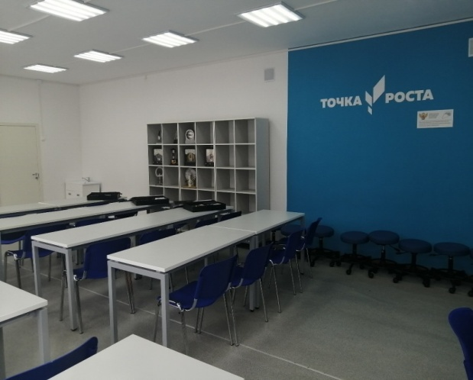
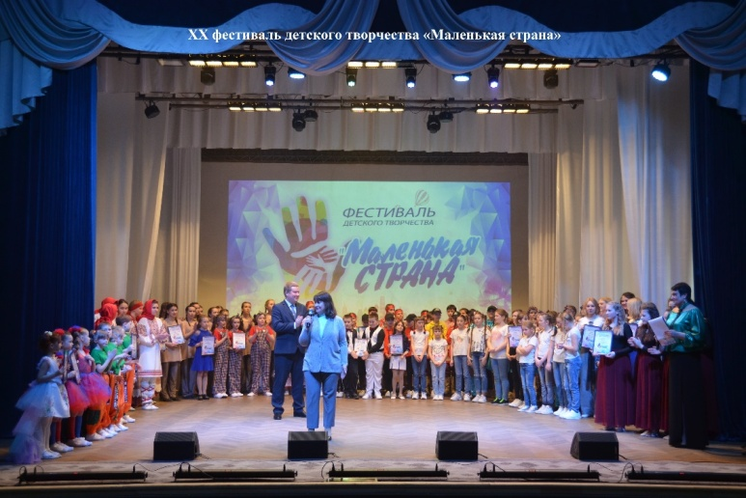
Исполнение расходов в рамках реализации национальных проектов
Национальный проект «Образование»
На финансовое обеспечение деятельности центров образования цифрового и гуманитарного профилей «Точка роста» направлено:
областной бюджет– 1134,4 тысяч рублей.
Национальный проект «Культура»
На государственную поддержку лучших работников сельских учреждений МУК «МЦБС» направлено 71,9 тысяч рублей
в том числе:
федеральный бюджет – 50 тысяч рублей
областной бюджет – 17,6 тысяч рублей;
бюджет округа -4,3 тысяч рублей

Slide 46
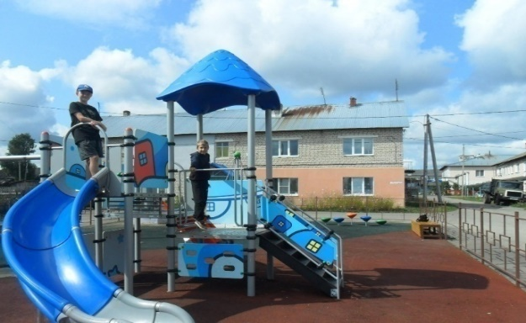
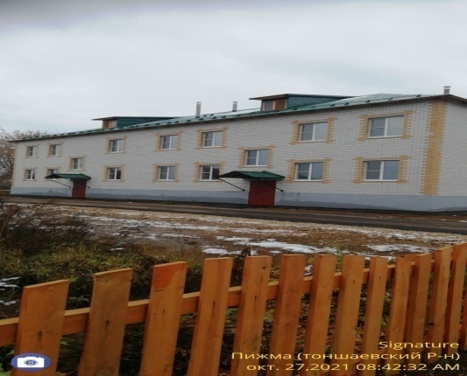
Национальный проект «Жилье и городская среда»
На поддержку программ формирования современной городской среды (обустройство детской площадки п. Буреполом, р.п. Тоншаево, обустройство парка в п. Пижма) направлено 7197,5 тысяч рублей.
из них:
- за счет средств федерального бюджета – 6218,6 тысяч рублей;
- за счет средств областного бюджета – 259,1 тысяч рублей;
- за счет средств бюджета округа – 719,8 тысяч рублей.
На обеспечение мероприятий по переселению граждан из аварийного жилищного фонда направлено 115 млн. рублей,
из них:
за счет средств областного бюджета 3704,2 тыс. рублей;
за счет средств государственной корпорации – Фонда содействия реформированию жилищно-коммунального хозяйства 110370,6 тыс. рублей;
за счет средств бюджета округа 926,1 тыс. рублей.
Национальный проект «Экология»
На реализацию мероприятий по сокращению доли загрязненных сточных вод (выполнение проектных работ для строительства объекта «Строительство 2 очереди сетей наружной канализации») направлено 740,6 тысяч рублей,
из них:
за счет средств областного бюджета 703,6 тысяч рублей;
за счет средств бюджета округа 37,0 тысяч рублей.

Slide 47
Сведения об объеме муниципального долга в 2021 году, тыс.руб.
Год | Верхний предел муниципального долга | Фактический объем муниципального долга | Предельный объем расходов по обслуживанию муниципального долга
2020 | 6000 | 6000 | 10,6
2021 | 4200 | 4200 | 8,0

Slide 48
Объем муниципального долга в 2021 году, тыс.руб.
Наименование | Объем долга на 01.01.2021 | Привлечение заемных средств | Погашение долга | Объем долга на 31.12.2021
Бюджетный кредит | 6,0 | 4,2 | 6,0 | 4,2

Slide 49
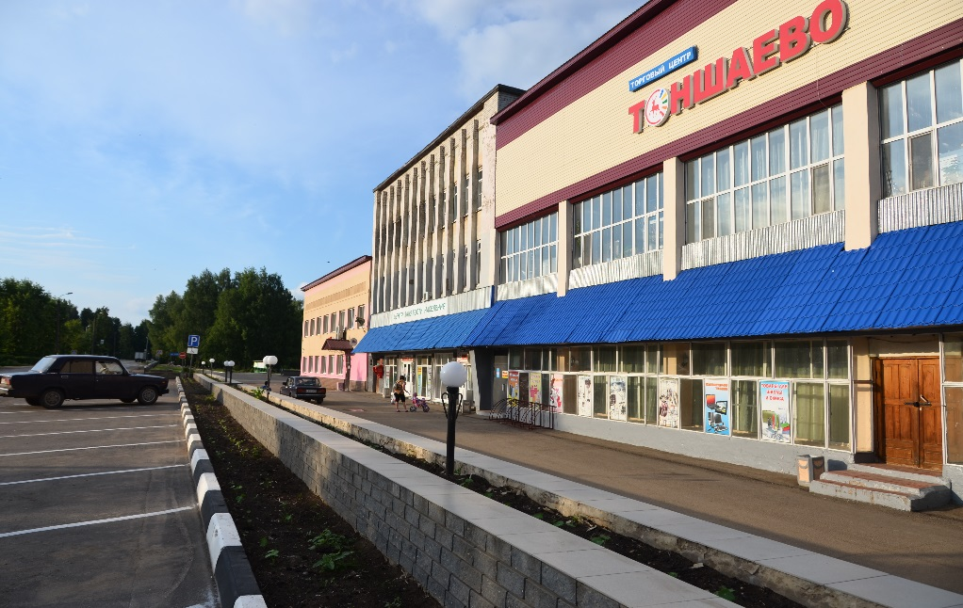
Контактная информация управления финансов администрации Тоншаевского муниципального округа Нижегородской области
Управление финансов администрации Тоншаевского
муниципального округа Нижегородской области
606950, Нижегородская область, р.п.Тоншаево,
ул. Свердлова, д.2
Тел. (883151) 2-12-33. 2-11-33
Официальный сайт: https://fin-tonsh.ru/
Адрес электронной почты: fo_tonsh@mts-nn.ru
График работы:
Понедельник – пятница – с 8-00 до 17-00
Обеденный перерыв – с 12-00 до 13-00
Суббота, воскресенье – выходные дни
Часы приема граждан: пятница с 9-00 до 12-00
Официальный сайт администрации Тоншаевского муниципального округа http://www.tns.omsu-nnov.ru
Адрес электронной почты Управления финансов:
fo_tonsh@mts-nn.ru
Информационно-аналитические материалы по бюджету
http://tns.omsu-nnov.ru/?id=121999
Официальный сайт Нижегородской области для размещения
информации О размещении государственных и муниципальных заказов http://www.goszakaz.nnov.ru/index.html
Официальный сайт для размещения информации о государственных
и муниципальных учреждениях http://bus.gov.ru/public/home.html

